Slide 1
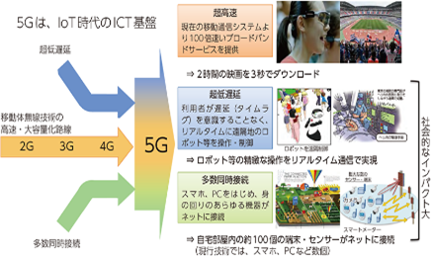
都市インフラのデジタル化の推進
携帯電話基地局設置窓口一元化やフィールド提供により、5Gネットワーク環境整備・活用の支援
あらゆるモノがつながるIoTの進展と共に、その基盤となる通信ネットワークの重要性は増大する。そのため、「超高速」「超低遅延」「多数同時接続」という特徴を持つ5Gの通信環境プラットフォーム整備は不可欠であることから、携帯電話基地局の設置を促進する必要がある。
事業者（通信キャリア・基地局シェアリング事業者等）のニーズに応じて市有施設の利活用を検討するなど、5Gネットワーク環境の充実に向けて取り組んでいくとともに、5Gを活用した製品・サービスの開発に取り組む中小企業等へのビジネスサポート等により機運醸成を図る。また、ローカル5Gについても、企業等の実証実験にかかるフィールド提供を行い、企業等の取組を支援する。
【概要】
①携帯電話基地局等の設置窓口の一元化
これまで通信キャリアが携帯電話基地局等を市有施設に設置する場合、各施設の所管所属と調整する必要があったが、調整窓口をICT戦略室に一元化した。また、市有施設（建築物）のデータベースを通信キャリアへ情報提供し、見える化するとともに、今後はデータベースの活用状況等を踏まえ、対象施設の拡大（工作物・土地等）等、5Gネットワーク環境の充実に向けた取組を進める。
②ローカル5G実証実験
夢洲メガソーラー「大阪ひかりの森」プロジェクトにおける実証実験（ローカル5Gを活用した施設の遠隔監視・点検作業）にかかるフィールド提供を行う。
【期待される効果】
・5Gネットワーク整備・活用の促進
・市有施設の活用に係る通信キャリアの事務手続きの効率化
【スケジュール】
 | 2021年度 | 2022年度 | 2023年度
携帯電話基地局設置窓口一元化
ローカル5G 実証実験
携帯電話基地局等の設置窓口による受付
ニーズ等を踏まえ、その他市有施設（工作物・土地）の取り扱いを検討
大阪ひかりの森
実証実験
実証成果を踏まえ今後の展開を検討
（出典：総務省）

Slide 2
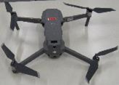
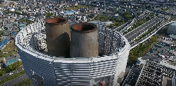
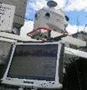
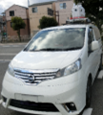
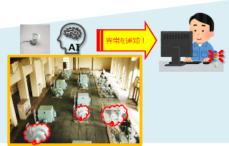
都市インフラのデジタル化の推進
インフラ施設の維持管理・施工監理等においてICTを活用し、業務を効率化（１／２）
道路、橋梁、河川、公園、上下水道、ごみ処理施設など膨大な量の都市基盤施設を管理しており、かつ、古くから都市化が進んだため、都市基盤施設の高齢化が課題となっている。
持続可能な都市を支える都市基盤施設の維持管理に加え、震災・風水害などに備えた機能拡充、都市の成長を牽引する施設整備を効率的・効果的に行うためにICT等先端技術を活用する。
【概要（維持管理）】
①ドローン活用による安全かつ効率的な維持管理
大阪港の防潮堤やごみ処理施設の煙突上部等は、簡単に人が立ち入ることができない場所が多いため、ドローンを活用することにより、安全かつ効率的な維持管理作業を行う。
また、大阪港においては、不法占拠物件の早期発見や自然災害発生時の被災状況の迅速な確認への活用もめざす。
②移動三次元測量（MMS等）を活用した道路現況の測量
MMSを活用して道路現況を測量することで、区域線測量等にかかる維持管理業務の効率化を進める。
③浄水場等の監視制御システムの高度化
浄水場等の運転監視においてはオペレーターのスキルに依存する部分が大きく、今後も少人数での運転管理体制を持続可能なものとするため、膨大な情報の中から必要な情報を素早く正確にキャッチすることや、仮想シミュレーターを活用し技術継承を促していくことなど、システム面でのサポートを構築することなどにより、監視制御システムの高度化を進める。
①ドローンとドローンによる画像
②MMS車両
③音検知システム
による異常検知
※）モービルマッピングシステム：車載装置（レーザ測距装置、デジタルカメラ等）により周辺地物の３次元データを連続的に取得できるシステム

Slide 3
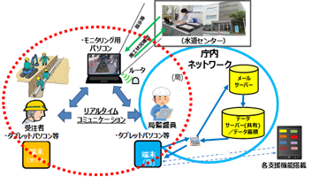
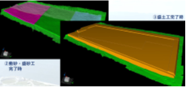
都市インフラのデジタル化の推進
インフラ施設の維持管理・施工監理等においてICTを活用し、業務を効率化（２／２）
【概要（施工監理等）】
④配水管布設工事施工監理システムの構築
配水管布設工事の適正執行、きめ細やかな管理による工事品質の確保とともに、職員の施工監理業務の効率化をめざすため、タブレット等を用いた遠隔でのリアルタイムな施工状況の確認や関係書類の作成・通知の効率化を行っていく。
⑤i-construction（※）の実施
夢洲における土地造成工事において、ドローンによる地形計測や3D設計データの活用、ICT建機による土工等、ICTを積極的に導入し、効率的な工事施工を行う。
※「ICTの全面的な活用（ICT土工）」等の施策を建設現場に導入することによって、建設生産システム全体の生産性向上を図り、もって魅力ある建設現場をめざす取組
④配水管布設工事施工監理システム
【スケジュール】
 |  | 2021年度 | 2022年度 | 2023年度
維持管理 | ①ドローン活用
 | ②移動三次元測量 （MMS）
 | ③浄水場等の監視制御 システムの高度化
施工監理等 | ④配水管布設工事 施工監理システム
 | ⑤i-construction
運用
維持管理作業等への活用を検討
⑤3D設計データの活用
本格運用（現況平面測量）
【期待される効果】
（維持管理）
・維持管理作業の効率化、安全性確保、技術の維持・継承
・不法占拠物件や災害発生時の状況確認の迅速化
（施工監理等）
・工事施工監理等の効率化、安全性確保、技術の維持・継承
関連する技術について
共同研究
監視制御システムの在り方の検討
現場のリアルタイム確認・現場巡視報告書作成の運用
情報共有機能等（関係書類作成・通知の効率化）の導入を検討
夢洲盛土工事
工事毎にi-construction導入を検討

Slide 4



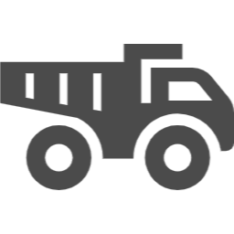
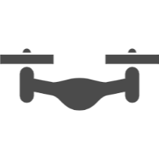



都市インフラのデジタル化の推進
インフラ部局横断的な連携の推進
これまで、道路、橋梁、港湾、上下水道、ごみ処理、公園、公共建築物などのインフラ分野や環境・エネルギー分野、防災分野において、各関係局がデジタル技術を活用し、信頼性・効率性の高い都市基盤の構築を進めてきている。
各分野の関係局が保有するデータやこれまで培ってきたデジタル技術を活用し、「まちのスマート化」を加速させ、都市・まちDXを推進していくため、関係部局による都市インフラへのICT活用を検討するワーキンググループ（WG）を設置した。
WGを通じて都市・まちDXの推進につながる知見を関係局で共有するとともに、都市機能の強化やSDGsの目標達成につなげる新たなICT活用についての検討を進めていく。
【当面の取組み項目】
インフラ分野関係局におけるデジタル技術活用策の情報共有
データ活用の新たな取組みの検討・推進
都市・まちDXの推進に向けた新たな取組みの検討・推進
民間企業マッチング等による新事業創出検討
【スケジュール】
【期待される効果】
・都市機能を強化し、非常時でも市民等が安全・安心を
享受できるレジリエントなまちを形成
・環境負荷低減等SDGsの目標達成
・都市インフラ施設の維持管理・整備等の効率化
2022年度 | 2023年度
WGによる継続検討
全庁的なDX推進体制の中で
都市インフラに関するPT等により
WG検討内容を引継ぎ取組を推進

Slide 5
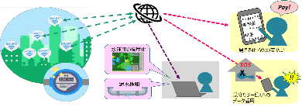
最先端テクノロジーの実証実験等の受け入れの推進
ICTを活用した技術開発を促進するための民間事業者等との連携を推進
「未来社会の実験場」をコンセプトとする2025年大阪・関西万博も見据えて、革新的な実証実験を行いやすい環境を整え、大阪で新しいビジネスを生み出す好循環を創り出し、「実証事業都市・大阪」を実現するため、「実証事業推進チーム大阪」（本市、大阪府、大阪商工会議所）を設置し、実証実験の促進を図る。
加えて、最先端ICTを活用したアイデアやノウハウを企業や研究機関等から広く募集し、実証実験や共同研究に繋げる。
【概要】
①実証事業推進チーム大阪
公有施設や公共空間等を実証フィールドとして提供し、実証実験を促進する。期間・フィールドを限定した募集についても、適宜実施する。（大阪城公園、夢洲他）
②ICT施策の協働・最先端ICTを活用した提案の募集
市民サービスの向上、ビジネス活性化等の多様な行政課題の解決に向けて、ICTを活用したアイデアやノウハウを提案募集し、企業等と協働・連携して取り組む。
③水道スマートメーターの導入に向けた検討
将来の市内全域への導入拡大をめざし、水道スマート
メーターの導入に向けた課題と効果を整理し、課題の解
決と新たな活用方策による付加価値の創出をめざす。
③水道スマートメーター利活用のイメージ
【スケジュール】
 | 2021年度 | 2022年度 | 2023年度
①実証事業推進チーム大阪
②ICT施策の協働・ 最先端ICT提案の募集
③水道スマートメーター導入検討
【スケジュール】
実証実験・フィールド提供の実施
【期待される効果】
・成長産業の振興
・先端技術の導入による市民のQoL向上
夢洲での実証実験の調整等支援
企業等との協働・連携の募集・実施
局内PT、他都市・民間等と連携した導入検討
無線による遠隔検針の先行導入

Slide 6
地域特性に応じた取組の推進
持続可能な地域公共交通ネットワークの構築に向けたAIオンデマンド交通の導入検討等
人口減少や高齢化の進展などの人口動態の変化、2025年大阪・関西万博の開催や都市開発等によるインフラ整備などの社会情勢の変化等があり、今後の地域公共交通をめぐる環境の変化が見込まれている。
現在本市では、鉄道・バス等により地域公共交通ネットワークが整備されているが、環境の変化に対応するために将来にわたって持続可能な地域公共交通ネットワークの構築が必要となる。
先端技術を活用し、きめ細かい移動サービスや更なる利用サービスの向上をめざし、将来にわたり持続可能な地域公共交通ネットワークを構築していくために、AIオンデマンド交通導入を検討する。
AIオンデマンド交通などの新たな移動手段の導入可能性に関する基礎調査（2020年度）等の成果や民間事業者による社会実験の分析結果を参考にしながら、利便性向上等が見込めるエリアの条件整理や体系化を図り、利用者のニーズと整合した最適な地域交通のあり方について検討する。
【期待される効果】
・きめ細かい移動サービスや更なる利用サービスの向上
・持続可能な地域公共交通ネットワークの構築
【スケジュール】
2021年度 | 2022年度 | 2023年度
AIオンデマンド社会実験
持続可能な地域交通のあり方検討
社会実験の調整
AIオンデマンド交通導入時の地域交通イメージ

Slide 7

地域特性に応じた取組の推進
ICTを活用し、虐待防止に向けた対応を強化
重大な児童虐待ゼロに向けては、小さな虐待の芽を見逃さず、早期発見・早期対応に繋げることが必要であり、発生予防・早期発見のための取組と発生時に迅速・的確な対応をするために、地域と連携した取組を推進する。
【概要】
①児童相談等システムの再構築
虐待情報とDV情報の集約・一元化、他の福祉施策情報との連携等により、児童虐待発生時の迅速かつ的確な対応を可能とする。
②SNSを活用した子育て支援、児童虐待防止相談
大阪府・堺市と協力し、子育てに悩みのある親、こども本人等が相談できる窓口をＳＮＳを活用し開設する。
【スケジュール】
【期待される効果】
・児童虐待の発生予防・早期発見
・児童虐待発生時の迅速かつ的確な対応
・子育て支援（孤立育児の防止等）
 | 2021年度 | 2022年度 | 2023年度
①児童相談等システムの再構築
②SNSを活用した児童虐待防止相談
稼働
府警との情報共有
国システムとのデータ連携・統計機能付加
設計開発
運用

Slide 8
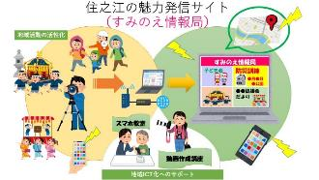
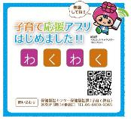
地域特性に応じた取組の推進
アプリ・ポータルサイト等を活用し、必要な情報を市民に届ける
地域活動や区役所、子育て・福祉関係の情報をアプリ、ポータルサイト、SNS等で発信することにより、誰もが、いつでも、どこでも必要な情報を得ることができる仕組みを構築する。
新たなアプリケーションの開発にあたっては、デザインを重視する観点から常に利用者目線に立ち、ユーザインターフェースの質の向上に取組んでいく。
【取組事例】
①すみのえ情報局の開設
区民、区内の関連団体等が情報発信者となって、住之江区の歴史・文化や地域活動、企業活動の様子、区の取組などを動画、写真、記事等で発信することができるサイトを作り、住之江区を内外に知ってもらうきっかけにするとともに、区内の関係者・団体が出会う場とし、区内で協力し合える関係づくりを促す。
②城東区子育てスキルアップ推進事業
「妊産婦や子育て中の保護者」に確実に行政サービスや情報が届くよう「城東区わくわく子育て応援アプリ」を構築、運用することで「妊産婦や子育て中の保護者」に対し、生活の質の改善・向上や、胎児・乳幼児にとって良好な生育環境の実現・維持を図る。
①すみのえ情報局
②城東区わくわく子育て応援アプリ
【期待される効果】
・市民が必要な情報を的確に入手
・効果的な広報・啓発
【スケジュール】
 | 2021年度 | 2022年度 | 2023年度
①すみのえ情報局
②城東区子育てスキルアップ推進事業
ポータルサイト構築
運用
運用
他区への水平展開の検討

